Slide 1
Workshop 3
Financiering van en binnen grote onderwijsorganisaties
Big is beautiful?!
Congres volwassenenonderwijs 23 november 2017
Joris Hindryckx

Slide 2
Vooraf
Hoe ver zitten jullie momenteel in het fusieproces?
Hoe kijken jullie naar het fusieproces?
De hoeden van de Bono: het proces bekijken vanuit verschillende standpunten: een andere hoed opzetten:
- gele hoed: positief en constructief denken
- witte hoed: objectieve feiten, cijfers, …
- rode hoed: gevoelens uiten (buikgevoel, hier en nu,…)
- groene hoed: nieuwe en creatieve ideeën
- zwarte hoed: advocaat des duivels: ziet de negatieve aspecten
Welke elementen willen jullie vandaag zeker aan bod horen komen?

Slide 3
Overzicht vandaag
Wie is wie?
De schaalvergroting in het hoger onderwijs
Financiering in het hoger onderwijs
Vergelijking financiering HO - CVO
VIVES: een getuigenis
positief – negatief – opportuniteiten – valkuilen
Tips and tricks

Slide 4
1. Wie is wie?
Maurice Vaes Joris Hindryckx
Tijd Fusies 1995 Clustervorming 2013
Plaats Kempen West-Vlaanderen
Beleid Minister Associatie
Structuur van 10 vzw’s 2 vzw’s
naar 1 vzw 1 cluster
Cultuur Geel/Turnhout/ Noord en Zuid
Lier/Vorselaar
Dominante partner Geel Zuid

Slide 5
2. Schaalvergroting in het H.O.
164 kleine hogescholen in Vlaanderen
13 juli 1994
Hogescholendecreet
29 middelgrote hogescholen
24 april 2003
Structuurdecreet
5 associaties
Situatie 2017
16 hogescholen
8 hogescholen
Associatie KU Leuven
8 hogescholen
Andere associaties
5 clusters

Slide 6
2. Schaalvergroting in het H.O.
De hogescholen zijn verenigd in VLHORA.
Alle hogescholen (zowel autonome als vrije hogescholen) hebben een grote mate van autonomie en vallen onder hetzelfde financieringssysteem.
De overheid wantrouwt de hogescholen: ‘de autonomieparadox’
acht (elf) hogescholen
  gelijk of meer dan 10.000 in basisopleidingen
  vijf afzonderlijk, drie (zes) in fusie
drie hogescholen
  tussen 5.000 en 10.000
twee hogescholen
  < 5.000 met specifiek pakket (kunst en nautische)

Slide 7
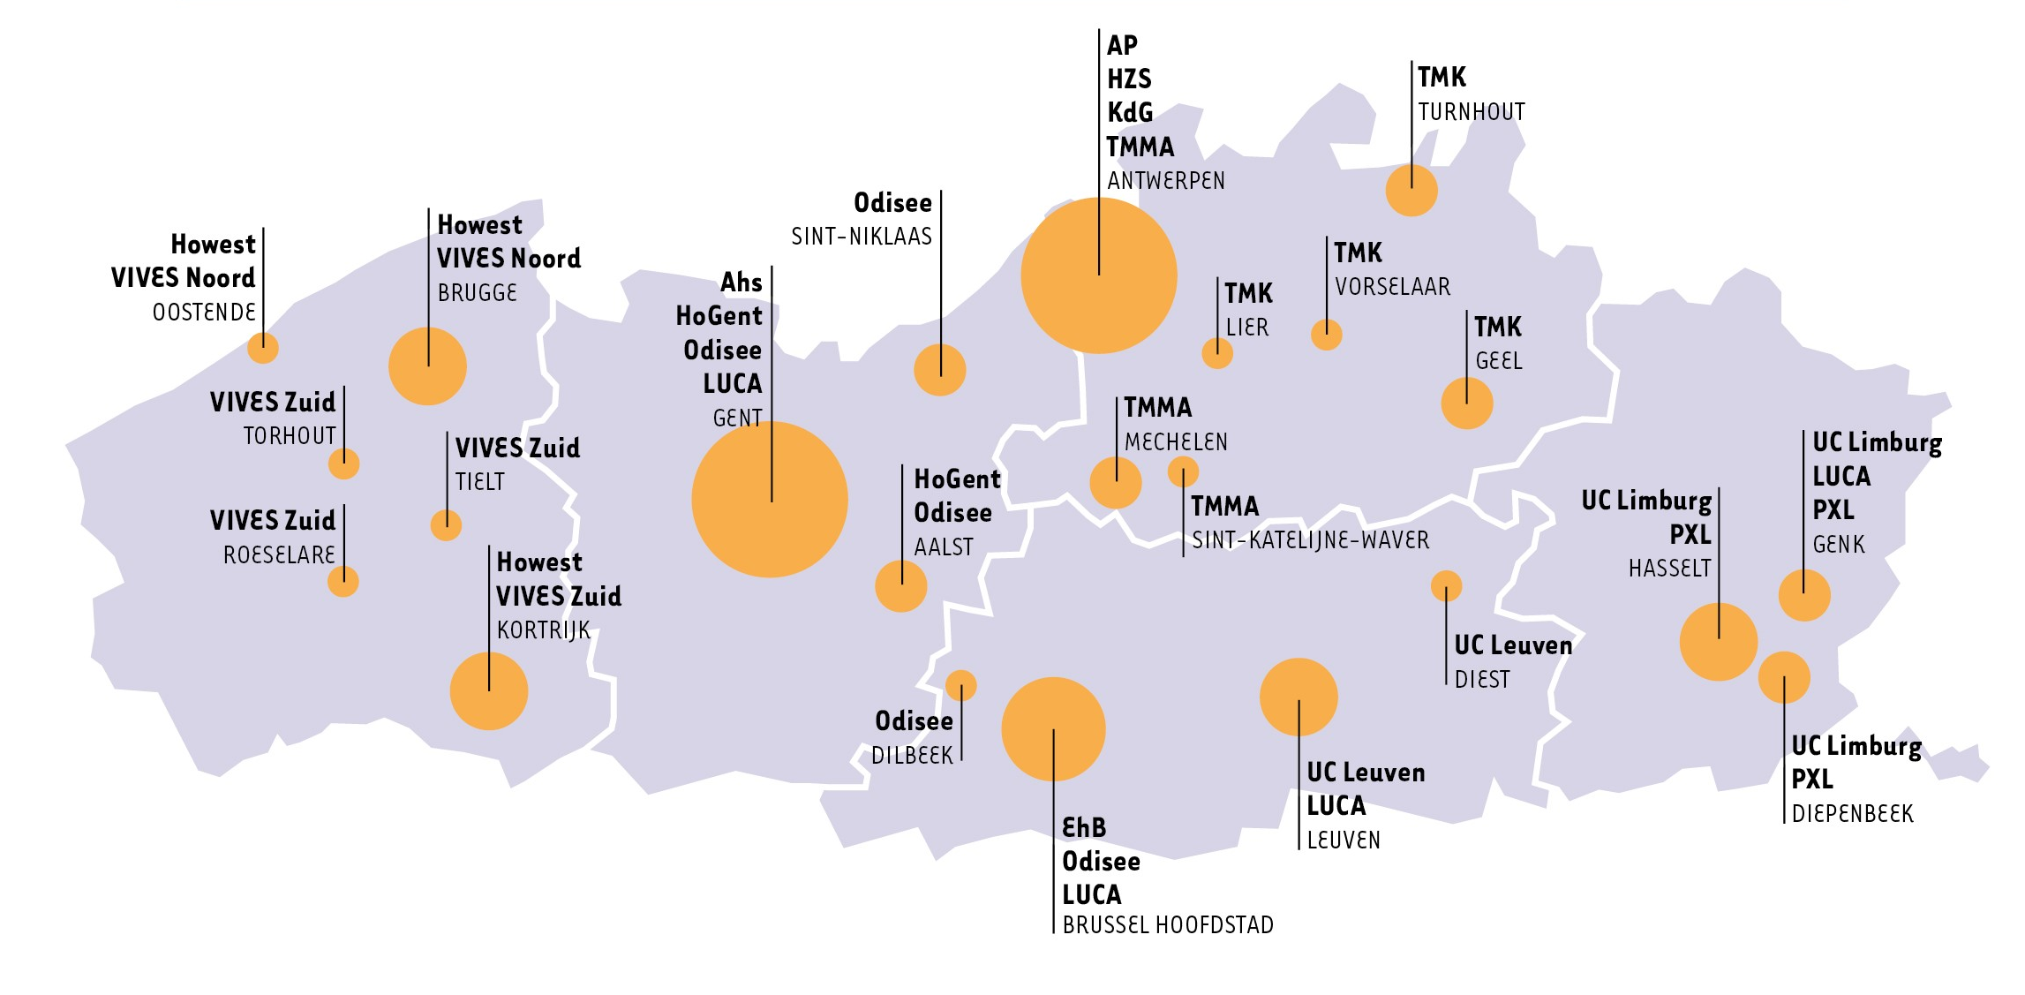
De hogescholen: spreiding
16 Vlaamse hogescholen
sterke regionale inbedding

Slide 8
2. Schaalvergroting in het H.O.
13 juli 1994 Hogescholendecreet
Luc Van den Bossche
04 april 2003 Structuurdecreet
Marleen Vanderpoorten
14 maart 2008 Financieringsdecreet HO
Frank Vandenbroucke
05 juli 2012 Integratiedecreet
Pascal Smet
10 nov 2017 Voorontw. fin. decreet VO
Hilde Crevits

Slide 9
2. Schaalvergroting in het H.O.
13 juli 1994 Hogescholendecreet
  Van 164 naar 29 hogescholen
  3-voudige opdracht van de hogescholen: aanbieden van onderwijs, maatschappelijke dienstverlening en projectmatig wetenschappelijk onderzoek
  Gesloten enveloppesysteem: minder afhankelijk van studentenaantallen
  Introductie van kwaliteitsbewaking, sociale voorzieningen,…
  Invoering van onderwijsbelastingseenheden (OBE’s)= puntengewichten die aan verschillende opleidingen in het hoger onderwijs in Vlaanderen worden toegekend voor de berekening van de financiering

Slide 10
2. Schaalvergroting in het H.O.
4 april 2003 Structuurdecreet
In opvolging van de Bolognaverklaring (1999)
De invoering van de bachelor- en masterstructuur (vanaf academiejaar 2004-05)
Verwevenheid tussen onderzoek en onderwijs moest sterker worden
Oprichting van de associaties
Oprichting NVAO op 3 september 2003

Slide 11
2. Schaalvergroting in het H.O.
14 maart 2008 Financieringsdecreet H.O.
Transparant en billijk financieringssysteem
Efficiëntie, diversiteit en flexibiliteit van hoger onderwijs bevorderen
Invoering: sokkel onderwijs – variabel onderwijs – leerkrediet (zie verder)
Enveloppe: halfopen met klik-systeem
Extra weging voor doelgroepen

Slide 12
2. Schaalvergroting in het H.O.
5 juli 2012 Integratiedecreet
Integratie van de opleidingen (AJ 2013-14): academische opleidingen gaan naar universiteit van de associatie (meer dan 20000 studenten veranderen van instelling)

Slide 13
3. Financiering in het hoger onderwijs 2017-18 – INGEBAKKEN VERARMING…
MIDDELEN: GESLOTEN ENVELOPPE + ANDERE INKOMSTEN
GESLOTEN ENVELOPPE
Werkingsmiddelen
- vast deel: sokkel
- variabel deel: input – output – diploma – credit
- diversen (vb. Brusselmiddelen,…)
Onderzoek: PWO-middelen (gekleurde middelen)
Investeringstoelage
STUVO (gekleurde middelen)
Diversen

Slide 14
3. Financiering in het hoger onderwijs
Werkingsmiddelen: vast deel: SOKKEL (SOW)
- 100 miljoen euro te verdelen over de universiteiten en hogescholen
- Op basis van opgenomen studiepunten in academiejaren t-7/t-6 tot en met t-3/t-2
- Enkel initiële bachelors (niet: BaNaBa’s,…)
- Enkel diplomacontracten (geen creditcontracten)

Slide 15
3. Financiering in het hoger onderwijs
Werkingsmiddelen: variabel deel voor prof. ger. opl. (VOW prof)
- inputfinanciering: geld voor student tot hij 60 SP verworven heeft in opleiding
- outputfinanciering
- diplomafinanciering
- creditfinanciering

Slide 16

Financiering: basiselementen
sokkel
in 2015: 11 %
variabel deel
in 2015: 89 %
groeit niet mee met het aantal studenten
of het aantal studiepunten
groeit deels mee met
het aantal studenten of
het aantal studiepunten

Slide 17
3. Financiering in het hoger onderwijs
ANDERE INKOMSTEN
- Studie- en inschrijvingsgelden (vb. navorming)
- Opbrengsten uit onderwijsactiviteiten en verkoop
- Dienstverlening en onderzoek
- Subsidies vb. projectsubsidies onderzoek
- Andere opbrengsten (vb. verhuur, detachering,…)

Slide 18
3. Financiering in het hoger onderwijs
Enkele bedenkingen hierbij:
- gesloten enveloppe zorgt voor concurrentieel systeem
- marktaandeel is hierbij belangrijk
- gekleurde middelen (vb. PWO – STUVO - …)
- klikmechanisme
- t-7/t-6 tot en met t-3/t-2
- OBE’s: gewicht aan de ‘zwaarte’ van de opleiding
- leerkrediet

Slide 19
Marktaandeel 2017

Slide 20
3. Financiering in het hoger onderwijs
Klikmechanisme (variabel deel)
- sinds 2008 aan de enveloppe toegevoegd om tegemoet te komen aan het stijgende aantal studenten in het hoger onderwijs: als aantal opgenomen SP’en met 2% stijgt: klikmechanisme
- referentiejaar: enveloppe van 2008
- eerste klik: in 2011
- aantal opgenomen SP’en in de enveloppe voor 2018: al met 23,3% gestegen: verwacht: al 10 kliks
- in de realiteit: maar 6 kliks: dus nog 4 kliks te gaan

Slide 21
Klikmechanisme
Opgenomen studiepunten
Evolutie van het aantal
opgenomen studiepunten
10
9
8
4 kliks in te halen
7
6
5
4
6 toegekende kliks
3
2
1

Slide 22
3. Financiering in het hoger onderwijs
OBE’s VIVES
Studiegebied | OBE
gezondheidszorg | 1,60
industriële wetenschappen | 1,20
biotechniek | 1,40
onderwijs | 1,60
sociaal-agogisch werk | 1,40
handelwetenschappen en bedrijfskunde | 1

Slide 23
3. Financiering in het hoger onderwijs
Leerkrediet
DOEL: om het ‘studieshoppen’ in te dijken
Enkel studenten met voldoende leerkrediet zijn financierbaar.
Elke beginnende student krijgt 140 SP.
Als hij zich inschrijft voor een studierichting zet hij SP in.
Indien hij slaagt: SP terugwinnen (eerste 60 SP zelfs dubbel).
Indien hij niet slaagt: verliest hij SP.

Slide 24
4. Vergelijking financiering H.O. - CVO
Hoger onderwijs
Globale
indicatoren
Hoger
onderwijs
Vlaanderen
  Totaal
  budget
  Hoger
  onderwijs
  (klikken)
Verdeling
budget
op basis van
instellings-
Indicatoren
Autonome
besteding
personeel
werking
investeringen
CVO’s
Globale
indicatoren
Volw.
onderwijs
Vlaanderen
Totaal
budget
Volw.
onderwijs
(klikken)
Verdeling
budget
Leraarsuren
Puntenenv.
Werking
Autonome
inzet
leraars
ondersteuning
werking

Slide 25
VOORKEUR
Financiën toewijzen
en autonome
besteding door de instellingen
Omkadering toewijzen
en autonome
inzet personeel
en ondersteuning
Verdeling van de
budgetten
Eenvoudig en
transparant
Complex en
gespecialiseerd
Rekensysteem
Globale enveloppe
Gesloten
enveloppe
Half open
met kliks
Open end
enveloppe
Verantwoordelijkheid
cursist / student
Beperking
van de financiering
Onbeperkte
financiering
Gelijke financiering
en omkadering
Kansengroepen
Diversiteit
Gelijke behandeling

Slide 26
De eerste fusiegolf
Doelstellingen
Organisatie
Schaalvergroting (van 165 naar 29 instellingen)
Van derde betaler naar enveloppefinanciering
Integratie van de academiserende opleidingen
Een langer tijdvenster voor de financiering
Investeringsmiddelen naar de instellingen
Toekenning van onderzoeksmiddelen

Slide 27
Een langer tijdvenster voor de
financiering (stabiliteit)
Nadelig voor de groeiers
Studentenaantallen
Studenten
Financiering
2012 2013 2014 2015 enveloppe
2012 2013 2014 2015 2016 2018

Slide 28
Een langer tijdvenster voor de
financiering (stabiliteit)
Voordelig voor de dalers
Studentenaantallen
Financiering
Studenten
2012 2013 2014 2015 enveloppe
2012 2013 2014 2015 2016 2018

Slide 29
Toekenning van onderzoeksmiddelen
PWO naar 30 miljoen euro
De innovatieketen
Fundamenteel Toegepast Projectmatig
wetenschappelijk wetenschappelijk wetenschappelijk
onderzoek onderzoek onderzoek
nieuwe vertaling verspreiding
kennis van kennis van kennis
Doctoraat Master Bachelor
Universiteiten Hogescholen

Slide 30
Uw mening
De schaalvergroting van 165 naar 29
Van derde betaler naar enveloppefinanciering
De integratie van de academiserende opleidingen
Verlenging van het tijdvenster
Investeringsmiddelen naar de instellingen
Toekenning van onderzoeksmiddelen

Slide 31
De eerste fusiegolf
Doelstellingen
Onderwijs en studenten
De tweede democratiseringsgolf stimuleren
Van waterval naar zalm model
Flexibilisering en levenslang leren
Internationalisering
Structurele en gecontroleerde kwaliteitszorg
Mede verantwoordelijkheid van de student

Slide 32
De schaalvergroting
Knelpunten
Organisatie
Meer maatschappelijke verantwoording –
de autonomieparadox
(revisor, regeringscommissaris, rekenhof, ESR)
Deskundigheid nodig ondersteunende diensten
Administratieve overlast
Schaalvergroting eist nieuwe investeringen
Maatschappij, personeel en studenten hebben
meer verwachtingen en stellen meer eisen

Slide 33
De schaalvergroting
Resultaten
Organisatie
Besparingen door rationalisatie
Meer respect voor de hogescholen en nieuwe
relaties met de socio-economische en culturele
milieus
Grotere werkdruk voor het personeel
Centralisatie ondersteunende diensten
Meer politieke belangstelling en inmenging

Slide 34
5. VIVES: een getuigenis
VIVES: voorstelling: noord – zuid - aantal studenten – docenten – studiegebieden – budget - …
Hoe keken we vooraf naar de fusie?
Welke fases hebben we doorlopen?
Positieve elementen
Opportuniteiten
Valkuilen
Verdere uitdagingen na enkele jaren in het fusieproces?
Wat zouden we anders aangepakt hebben?

Slide 35
5. VIVES: een getuigenis
1995: eerste fusie
  Vorming van KHBO (Katholieke Hogeschool Brugge – Oostende) (4000 studenten)
  Vorming van KATHO (Katholieke Hogeschool Zuid West-Vlaanderen) (8000 studenten)

Slide 36
5. VIVES: een getuigenis
2013: tweede fusie
  Vorming van VIVES uit KHBO en KATHO (12000 studenten)

Slide 37
5. VIVES: een getuigenis
Verschillende organisatiestructuur en organisatiecultuur:
KHBO
KATHO
Centraal beleid
Beperkte algemene diensten
Onderwijsbeleid: traditioneel
Weinig leerroutes
  Avondonderwijs (lerarenopl.)
Unit management
Beperkte algemene diensten
Onderwijsbeleid: innovatief
Diverse leerroutes
  Afstandsonderwijs
  Werkplekleren
  Avondonderwijs
  …

Slide 38
5. VIVES: een getuigenis
2013: tweede fusie
  Vorming van VIVES uit KHBO en KATHO (12000 studenten)

Slide 39
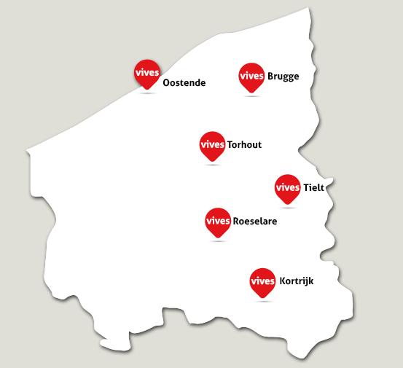
5. VIVES: een getuigenis

Slide 40
5. VIVES: een getuigenis
6 studiegebieden
1250 medewerkers
12.500 studenten
1000 gastsprekers
2000 partners
15 studentenclubs

Slide 41






5. VIVES: een getuigenis - multicampusonderwijs
6 studiegebieden
6 campussen
biotechniek
gezondheidszorg
handelswetenschappen & bedrijfskunde
industriële wetenschappen & technologie
onderwijs
sociaal-agogisch werk

Slide 42







Expertisecentra
Studiegebieden
Focus
Biotechniek
Agro- en Biotechnologie
Gezondheidszorg
Zorginnovatie
FOOD
Handelswetenschappen
& bedrijfskunde
Business Management
HEALTHCARE
Industriële wetenschappen
& technologie
Product en procesontwikkeling
TECHNOLOGY
Onderwijs
Onderwijsinnovatie
Sociaal agogisch werk
Sociale Innovatie
Notes:
De benaming van de EC’s zijn niet identiek als die van de studiegebieden.
Zo kan je met een titel als zorginnovatie veel breder gaan dan enkel gezondheidszorg.
De benamingen stimuleren cross-over initiatieven bij de studiegebieden
Speerpunten
Neutraal, alle ec’s kunnen deelnemen
Vb Business Management kan perfect toegevoegde waarde bieden bij initiatieven rond Health (denk aan vb Biz4Age)
Vb Product en processontwikkeling kan projecten uitschrijven die kaderen binnen behoeftes in de zorg vb (Mobiz)
___
SPEERPUNTEN TECHOLOGIE en FOOD:
LINK MET NIEUW INDUSTRIEEL BELEID (Vlaams) EN FABRIEKEN VAN DE TOEKOMST (in PROVINCIE WEST-VLAANDEREN)
Met de Fabrieken voor de Toekomst concretiseert de Provincie West-Vlaanderen via de POM West-Vlaanderen het Nieuw Industrieel Beleid van de Vlaamse regering op maat van de West-Vlaamse KMO’s.
Fabrieken voor de Toekomst zijn unieke samenwerkingsverbanden tussen overheid, kennis- en wetenschapsinstellingen, hoger onderwijs en bedrijfsleven, zowel op provinciaal als op Vlaams niveau. Concrete acties moeten de KMO’s ondersteunen in hun toekomstgerichte en duurzame ontwikkeling. De acties gaan van open testinfrastructuren, waarvan de bedrijven gebruik kunnen maken, over gerichte dienstverlening en branding tot innovatief onderzoek en aangepaste opleidingen.
In een eerste fase wordt dit traject uitgewerkt voor de drie clusters waarin West-Vlaanderen op internationaal niveau excelleert: nieuwe materialen (ONZE TECHNOLOGIE), voeding (ONZE FOOD) en blue energy.
Wat? De Fabriek voor de Toekomst (FvT) is een samenwerkingsverband van relevante actoren in een triple helix configuratie, waarbij zowel de krachten van overheid, het bedrijfsleven als onderzoek en opleiding worden gebundeld en opererend vanuit een quadruple helix filosofie.
Waarom? Het versterken van gedetecteerde clusters/sectoren die industrieel West-Vlaanderen dragen en die zowel op Vlaams als op internationaal niveau excelleren.
Hoe? Het in partnerschap realiseren van concrete doelstellingen en prioritaire acties op het vlak van: - KMO-dienstverlening en netwerking - branding - onderzoek - opleiding - (infrastructurele) randvoorwaarden
___
SPEERPUNT HEALTHCARE :
LINK MET ZORGECONOMIE & PROVINCIE WEST-VLAANDEREN
Zorg voor de Toekomst!
Nergens in België zal de vergrijzing zich sterker laten voelen dan in West-Vlaanderen. Gezien de vergrijzing en de verwachte krapte op de arbeidsmarkt is het belangrijk dat onze provincie hier alert op inspeelt.
Zorginnovatie kan helpen de uitdagingen het hoofd te bieden, alsook de kwalitatieve zorg te waarborgen, maar ook onze (kennis)economie te stimuleren.
De belangrijke trends die in de zorg te onderscheiden zijn, kunnen samen met innovatieve technologische ontwikkelingen nieuwe oplossingen mogelijk maken. Deze oplossingen kunnen leiden tot efficiëntere, kwalitatieve en betaalbare zorg voor iedereen én tot nieuwe business opportuniteiten voor West-Vlaamse bedrijven.
Het begrip ‘zorgeconomie’ is lastig af te bakenen. Het omvat in principe alle economische activiteiten die direct of indirect een relatie hebben met zorg. Zorgeconomie is meer dan alleen gezondheid- en welzijnzorg. Het gaat ook om een breed scala aan andere zorggerelateerde activiteiten binnen de productie, handel en logistiek, detailhandel, voorzieningen voor sport en ontspanning. Daarnaast zijn ook de kennis- en expertise instellingen met hun onderzoekslijnen gelieerd aan zorg en zorgtechnologie een onmisbare schakel.
Samen met de West-Vlaamse industrie, zorginstellingen en kennisinstellingen zal de POM West-Vlaanderen nieuwe initiatieven aanjagen binnen diverse thema’s in de zorg; namelijk ICT, materiaal, logistiek, infrastructuur, voeding en medische innovatie.
We wensen de provincie West-Vlaanderen te ontwikkelen tot een krachtige zorgregio, die in staat is om een economische meerwaarde te creëren en deze extra te vergroten door kansrijke combinaties te maken over verschillende segmenten en markniches heen, om zodoende een effectief antwoord te bieden aan de zorgvraag van morgen.
Meer weten over de visie en de strategische aanpak 2014-2019? Op www.zorgeconomie.be kom je alles te weten over de zorgstrategie van West-Vlaanderen.

Slide 43

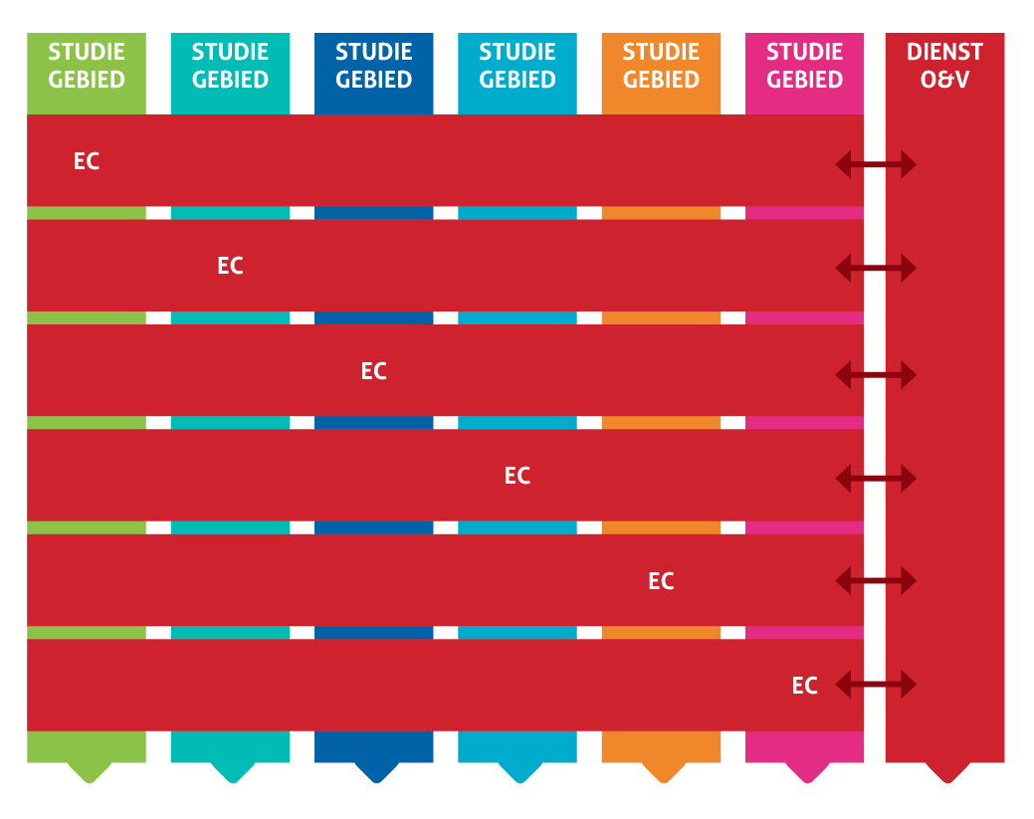

Cross-over, interdisciplinair

Slide 44
DRIVE CONNECTIE INNOVATIE
6. strategische lijnen
VIVES wil
eigentijds en competentiegericht onderwijs garanderen
inspirerende, stimulerende leer- & werkomgevingen creëren
een performante organisatie zijn
de hogeschool verankeren in de regionale samenleving

Slide 45
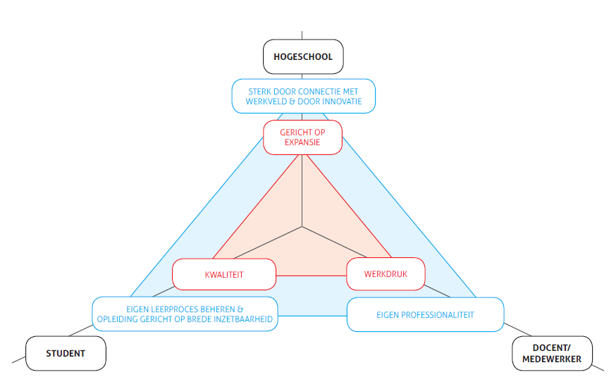
Kader: strategische krachtlijnen VIVES

Slide 46
5. VIVES: een getuigenis
29 professionele bachelorpleidingen
  afstudeerrichtingen
  keuzetrajecten
bachelor na bachelor
14 HBO5-opleidingen
postgraduaten
kortlopende en langlopende opleidingen / navormingen

Slide 47
5. VIVES: een getuigenis – geleidelijk tot een performante organisatie
Verschillende fases in een fusieproces

Slide 48
6. Tips and tricks
Belang van de eigenheid van de partners:
- expertise niet weggooien
- lokale verankering
- respect voor de roots en de pioniers
- de toekomst steunt op het verleden
- ... en toch aanpassen

Slide 49
6. Tips and tricks
2) Continuïteit bij veranderingen
- steunen op / waarderen van opgebouwde expertise
- kleine successen van schaalvergroting door ondersteunende processen
- nooit bedreigend optreden
- draagvlak is belangrijk
- vertrouwen in mensen is tonen
- transparantie leidt tot vertrouwen, zekerheid en comfort
- dit straalt af op de cursisten

Slide 50
6. Tips and tricks
Allocatiemodellen
- interne allocatie versus externe allocatie
- centraal – decentraal
- werkingsmiddelen / investeringsmiddelen / VTE’s
- stabiel of studentgedreven?

Slide 51
6. Tips and tricks
Samen sterker?
Kracht van de grote organisatie t.a.v. koepels – overheid - samenleving

Slide 52
Eventueel nog dit …

Slide 53
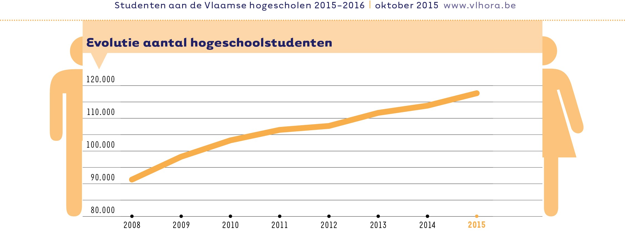
De hogescholen:
studentenaantallen: basisopleidingen
Notes:
2008: 90.941
2015: 118.697

Slide 54
Financiering: het resultaat: 2016 ← → 2009
per student
2009: 6.405 euro
2016: 5.078 euro (incl. extra inschrijvingsgeld)
per VTE student
2009: 7.067 euro
2016: 5.929 euro (incl. extra inschrijvingsgeld)
daalt reëel met 20,71 %
daalt reëel met 16,10 %
Notes:
BEHOUDEN OF VOLGENDE

Slide 55
Financiering: betekenis van de ondermaatse financiering
totaal
161 miljoen euro tekort
besparing op personeel
129 miljoen euro
besparing werkingsmiddelen
32 miljoen euro
= ong. 1 800 VTE

